Slide 1
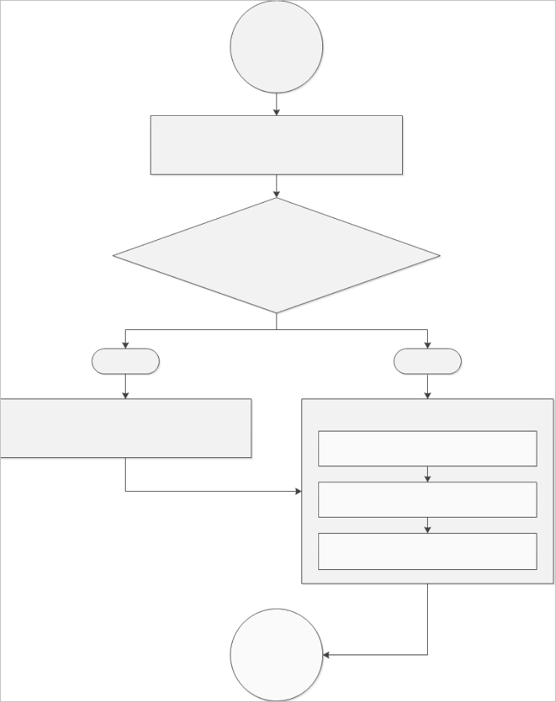
البدء
يرسل Sam
تقرير المصروفات
المهمة اليدوية
قائمة انتظار تقرير مصروفات USMF
يجب على John مراجع الإيصالات التي تم إرسالها
قرار يدوي
يجب أن يقرر John التحقق من إيصالات الاستلام باستخدام
مدير Sam. هل هذا ضروري؟
لا
نعم
عملية الموافقة
المهمة اليدوية
يجب على Frank دائمًا الموافقة
يستدعي John أو المفوض عنه مدير Sam
يجب على Sue إذا كان المبلغ أكبر من 5000
يجب على Ann إذا كان المبلغ أكبر من 10000
الإنهاء
اكتمل سير العمل

